Slide 1
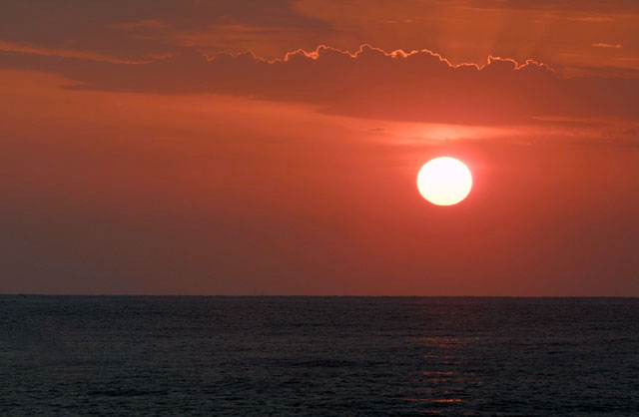
Колір сонця під час сходу та заходу
Автор: Ковальчук Богдан,
учень 10 класу Новогуйвинської гімназії Житомирського району

Slide 2
Усякий, хто бачив схід і захід Сонця, скаже, що воно в цей час має червоний колір. А зумовлюється це тією ж причиною, яка викликає почервоніння Місяця поблизу горизонту.
Спробуємо з'ясувати, де лежить максимум прямого сонячного випромінювання, що пройшло крізь земну атмосферу. Це вже задача непроста. Розіб'ємо її розв'язання на чотири етапи.

Slide 3
По-перше, з'ясуємо, якою була б висота земної атмосфери, якби вона була однорідною, тобто якби її густина не змінювалася з висотою. По-друге, знайдемо довжину шляху світлового променя в цій атмосфері для світила, яке спостерігається на горизонті. По-третє, з'ясуємо, як ослаблюється під час проходження атмосфери світло з різною довжиною хвилі. І, нарешті, знайдемо положення максимуму в спектрі сонячного випромінювання, яке пройшло крізь атмосферу.

Slide 4
Висота однорідної атмосфери Н має бути такою, щоб вага її одиничного стовпа дорівнювала атмосферному тиску біля поверхні, тобто
Підставляючи сюди
Та
знайдемо, що Н=8 км.

Slide 5
Довжина променя світла знаходиться з відповідного трикутника за теоремою Піфагора й дорівнює:
Тут ми знехтували відносно дуже малою величиною Н².

Slide 6
Якщо світло проходить достатньо малу відстань ds, то його інтенсивність I зменшиться на малу величину dI, пропорційну пройденій відстані, тобто
звідки
Інтегруючи, а потім потенціюючи останній вираз, матимемо:
Зауважимо, що отримана формула має назву закону Бугера.

Slide 7
Тепер можна записати вираз для спектрального скла­ду сонячного випромінювання, що пройшло крізь земну атмосферу:

Slide 8
Лишилося знайти, за якого значення довжини хвилі функція І(λ) маємаксимум. Якщо підійти формально, то для цього слід знайти похідну функції та дорівняти її нулю. Але розв'язати одержане таким чином рівняння можна лише якимось числовим методом. Тому простіше обчислити таблицю значень функції І(λ). Почати обчислення можна зі значення λ=0,6 мкм, бо відшукуваний максимум лежить принаймні в червоній частині спектра, та обчислювати значення функції, збільшуючи значення довжини хвилі кожного разу на 0,1 мкм доти, доки значення функції не почнуть зменшуватися.

Slide 9
Температура сонячної фотосфери дорівнює 5800 К, а коефіцієнт а (коефіцієнт ослаблення, або екстинкції) можна прийняти, як показують астрономічні спостереження, рівним 0,1 для довжини хвилі λ=0,6 мкм, а потім він зменшується обернено пропорційно четвертому степеню довжини хвилі світла. Результатом обчислень буде така таблиця (у відносних одиницях, без урахування постійного множника 2hc²):

Slide 10
Із цієї таблиці видно, що шуканий максимум лежить поблизу 1 мкм, тобто досить далеко в інфрачервоній частині спектра. Таким чином, відповідь на питання задачі буде такою: Сонце під час сходу та заходу є інфрачервоним, а те, що ми бачимо,— це червоний короткохвильовий «хвіст» прямого сонячного світла, яке пройшло крізь земну атмосферу.

Slide 11
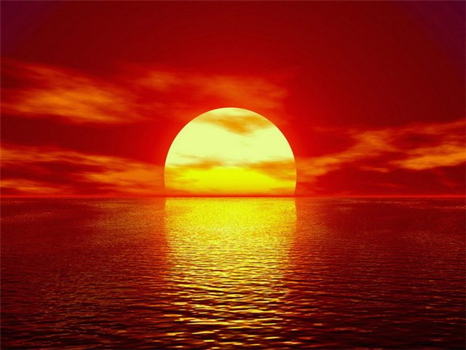
Дякую за увагу!!!

